Slide 1
SimAthens: A spatial microsimulation approach to the estimation and analysis of small-area income distributions and poverty rates in Athens, Greece Anastasia Panori, Dimitris Ballas, Yannis Psycharis
Gabriela Carvalho de Oliveira – 142808
Análise Espacial de Dados Geográficos – SER301
Dr. Antônio Miguel Vieira Monteiro e Dr. Eduardo G. Camargo
PANORI, A.; BALLAS, D.; PSYCHARIS, Y. SimAthens: A spatial microsimulation approach to the estimation and analysis of small area income distributions and poverty rates in the city of Athens, Greece. Computers, Environment and Urban Systems, v. 63, p. 15–25, 1 maio 2017.
Notes:
SimAthens: Uma abordagem de microssimulação espacial para a estimativa e análise de distribuições de renda em pequenas áreas e taxas de pobreza em Atenas, Grécia

Slide 2
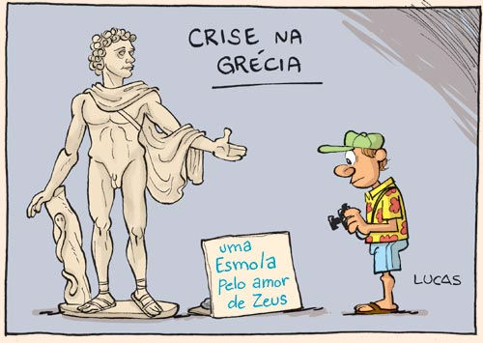
CONTEXTUALIZAÇÃO
Investigar os principais aspectos da pobreza através de uma perspectiva mais ampla;
Pobreza é causada por não só fatores econômicos, mas também vários componentes que cobrem as noções mais amplas de desenvolvimento, tais como saúde, educação e condições de vida;
Fonte: http://averdadequeamidianaomostra.blogspot.com/2015/07/porque-acontece-uma-crise-na-grecia.html
Pobreza: pessoas cuja a renda é <60% do agregado nacional (ou municipal) (Comissão Europeia, 2001).
Notes:
Ao longo das últimas quatro décadas, tem havido um número crescente de esforços multidisciplinares para investigar os principais aspectos da pobreza através de uma perspectiva mais ampla.

Slide 3
CONTEXTUALIZAÇÃO
Medidas de pobreza convencionas: incluem apenas indicadores de renda;
Novas perspectivas de pobreza multidimensional (problema: escassez de conjuntos de dados adequado para pequenas áreas).
Fonte: http://averdadequeamidianaomostra.blogspot.com/2015/07/porque-acontece-uma-crise-na-grecia.html
Pobreza: pessoas cuja a renda é <60% do agregado nacional (ou municipal) (Comissão Europeia, 2001).
Notes:
Ao longo das últimas quatro décadas, tem havido um número crescente de esforços multidisciplinares para investigar os principais aspectos da pobreza através de uma perspectiva mais ampla.

Slide 4
OBJETIVO
Desenvolver um modelo de microssimulação espacial que estime medidas de pobreza em pequenas áreas, incluindo o índice multidimensional de pobreza (IMP) dentro de Atenas (Grécia), antes e depois da crise econômica. Analisar os principais componentes de pobreza e de que maneira eles foram afetados pela crise.

Slide 5
MÉTODOS - BASE DE DADOS
Dados Agregados (escala municipal)
Provenientes dos últimos censos demográficos nacionais de 2001 e 2011 .
Microdados (escala país)
Provenientes do banco de dados EU-SILC (Órgão de estatísticas sobre o rendimento e as condições de vida na União Europeia) dos anos de 2006 e 2011.
Notes:
Então menor escala espacial e a que se deseja estimar os microdados é a escala municipal.

Slide 6
RESUMO METODOLÓGICO
Dados Agregados Censo 2001/2011 (escala municipal)
Validação Interna
Microssimulação espacial pelo método IPF
Microdados espaciais escala municipal
Resultados
Cálculo índices AROP, MD E IMP
Microdados 2006/2011 EU-SILC (escala país)
Validação Externa

Slide 7
O QUE É MICROSSIMULAÇÃO ESPACIAL?
“Um método para gerar microdados espaciais por meio da combinação entre bases de dados em nível individual e agregado.”
Notes:
O que é microssimulação espacial

Slide 8
O MÉTODO IPF
“ Ajuste Proporcional Iterativo (IPF) consiste na estimação e alocação de microdados em escalas espaciais ou recortes geográficos de interesse através do confronto entre duas bases distintas (microdados e dados agregados), mas com variáveis em comum, buscando a representatividade dos indivíduos em cada área .”
De que maneira o método trabalha?

Slide 9
O MÉTODO IPF
IPF
Variáveis de restrição
Variáveis de Interesse
Notes:
Quanto mais representativas forem as características de um indivíduo para uma determinada área, maior será o peso atribuído a ele. No extremo oposto, quanto mais raras forem as características de um indivíduo, menor será o seu peso.

Slide 10
O MÉTODO IPF
“Idade”
“Sexo”
“Estado civil”
“Escolaridade”
“Atividade econômica principal”
IPF
Variáveis de restrição
Variáveis de Interesse
Em comum nos 2 dados e servem para alocação e expansão dos dados
Notes:
Quanto mais representativas forem as características de um indivíduo para uma determinada área, maior será o peso atribuído a ele. No extremo oposto, quanto mais raras forem as características de um indivíduo, menor será o seu peso.

Slide 11
O MÉTODO IPF
IPF
Variáveis de restrição
Variáveis de Interesse
“Renda”
Contém apenas no dado amostral, quer se conhecer melhor
Notes:
Quanto mais representativas forem as características de um indivíduo para uma determinada área, maior será o peso atribuído a ele. No extremo oposto, quanto mais raras forem as características de um indivíduo, menor será o seu peso.

Slide 12
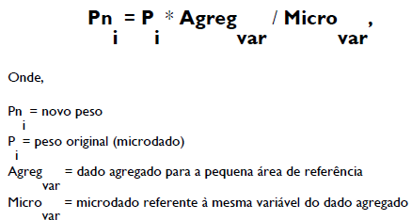
COMO JUNTA ESSES DOIS DADOS?
Através de uma matriz de pesos calculados pela seguinte fórmula:
Notes:
Quanto mais representativas forem as características de um indivíduo para uma determinada área, maior será o peso atribuído a ele. No extremo oposto, quanto mais raras forem as características de um indivíduo, menor será o seu peso.

Slide 13
COMO JUNTA ESSES DOIS DADOS?
Matriz de pesos inicial:
Indivíduos | Município 1 | Município 2 | Município 3 | Município 4 | Município 5 | Município 6
1 | 1 | 1 | 1 | 1 | 1 | 1
2 | 1 | 1 | 1 | 1 | 1 | 1
3 | 1 | 1 | 1 | 1 | 1 | 1
4 | 1 | 1 | 1 | 1 | 1 | 1
5 | 1 | 1 | 1 | 1 | 1 | 1
6 | 1 | 1 | 1 | 1 | 1 | 1
7 | 1 | 1 | 1 | 1 | 1 | 1
8 | 1 | 1 | 1 | 1 | 1 | 1
9 | 1 | 1 | 1 | 1 | 1 | 1
10 | 1 | 1 | 1 | 1 | 1 | 1
11 | 1 | 1 | 1 | 1 | 1 | 1
...
Notes:
Quanto mais representativas forem as características de um indivíduo para uma determinada área, maior será o peso atribuído a ele. No extremo oposto, quanto mais raras forem as características de um indivíduo, menor será o seu peso.

Slide 14
COMO JUNTA ESSES DOIS DADOS?
Matriz de pesos pós primeira iteração coma a variável de restrição “Estado civil”:
...
Indivíduos | Solteiro | Casado | Divorciado | União Estável
1 | 200 | 50 | 95 | 44
Matriz de P0
Tabela dados agregados
Indivíduos | Estado Civil
1 | Solteiro
35
Tabela microdados
$P1=1∗\frac{200}{1+1+1+1+1+1…(35 vezes)}$= 5,71 = 6
Notes:
Quanto mais representativas forem as características de um indivíduo para uma determinada área, maior será o peso atribuído a ele. No extremo oposto, quanto mais raras forem as características de um indivíduo, menor será o seu peso.

Slide 15
COMO JUNTA ESSES DOIS DADOS?
Matriz de pesos pós primeira iteração coma a variável de restrição “Estado Civil”:
...
Indivíduos | Município 1 | Município 2 | Município 3 | Município 4 | Município 5 | Município 6
1 | 6 | 8 | 4 | 8 | 8 | 7
2 | 2 | 4 | 3 | 9 | 7 | 2
3 | 0 | 4 | 5 | 10 | 7 | 9
4 | 0 | 4 | 9 | 1 | 3 | 3
5 | 0 | 9 | 1 | 4 | 8 | 8
6 | 4 | 1 | 3 | 4 | 6 | 4
7 | 5 | 6 | 1 | 1 | 10 | 4
8 | 2 | 1 | 1 | 3 | 7 | 2
9 | 8 | 6 | 8 | 4 | 3 | 10
10 | 7 | 2 | 4 | 3 | 1 | 3
11 | 8 | 7 | 5 | 9 | 6 | 4
Notes:
Quanto mais representativas forem as características de um indivíduo para uma determinada área, maior será o peso atribuído a ele. No extremo oposto, quanto mais raras forem as características de um indivíduo, menor será o seu peso.

Slide 16
COMO JUNTA ESSES DOIS DADOS?
Matriz de pesos pós primeira iteração coma a variável de restrição “Atividade Econômica Principal”:
...
Indivíduos | Município 1
1 | 6
Indivíduos | Estudante | Setor Primário | Desempregado | Doméstico
1 | 500 | 1000 | 95 | 44
Matriz de P1
Tabela dados agregados
Indivíduos | Atividade Econômica
1 | Estudante
47
Tabela microdados
$P2=6∗\frac{500}{6+5+3+0+2+4…(47 vezes)}$= 9,37 = 9
Notes:
Quanto mais representativas forem as características de um indivíduo para uma determinada área, maior será o peso atribuído a ele. No extremo oposto, quanto mais raras forem as características de um indivíduo, menor será o seu peso.

Slide 17
COMO JUNTA ESSES DOIS DADOS?
Matriz de pesos finais após todas as iterações com todas as variáveis de restrição:
...
Indivíduos | Município 1 | Município 2 | Município 3 | Município 4 | Município 5 | Município 6
1 | 6 | 9 | 4 | 8 | 8 | 7
2 | 2 | 4 | 3 | 9 | 7 | 2
3 | 0 | 4 | 1 | 10 | 7 | 9
4 | 0 | 2 | 6 | 1 | 3 | 3
5 | 0 | 9 | 1 | 4 | 8 | 8
6 | 4 | 1 | 3 | 4 | 6 | 4
7 | 5 | 6 | 1 | 1 | 10 | 4
8 | 2 | 1 | 1 | 3 | 7 | 2
9 | 8 | 6 | 8 | 4 | 3 | 10
10 | 7 | 2 | 4 | 3 | 1 | 3
11 | 8 | 7 | 5 | 9 | 6 | 4
Notes:
Quanto mais representativas forem as características de um indivíduo para uma determinada área, maior será o peso atribuído a ele. No extremo oposto, quanto mais raras forem as características de um indivíduo, menor será o seu peso.

Slide 18
COMO JUNTA ESSES DOIS DADOS?
Microdados espaciais:
Município 2
Município 1
Indivíduo 1
Indivíduo 3
Indivíduo 2
Indivíduo 4
Município 3
Notes:
Quanto mais representativas forem as características de um indivíduo para uma determinada área, maior será o peso atribuído a ele. No extremo oposto, quanto mais raras forem as características de um indivíduo, menor será o seu peso.

Slide 19
VALIDAÇÕES DO MICRODADO
Validação interna (Censo x Simulado)
Gráfico de dispersão variáveis de restrição x dados simulados;
Cálculo do grau de dispersão a partir da linha de igualdade, denominado erro padrão sobre a identidade (SEI).
Cálculo R², através de uma regressão linear (ajuste dos dados simulados com os reais);
Teste t-student para avaliar a significância estatística desses resultados anteriores.

Slide 20
VALIDAÇÕES DO MICRODADO
Validação externa (Censo x Simulado x Outras Fontes)
Gráfico de dispersão variáveis de restrição x dados simulados x conjunto de dados NACE, CITP, CITP-88 e ISCO-08;
Cálculo do grau de dispersão a partir da linha de igualdade, denominado erro padrão sobre a identidade (SEI).
Cálculo R², através de uma regressão linear (ajuste dos dados simulados com os reais);
Teste t-student para avaliar a significância estatística desses resultados anteriores.
Notes:
Classificação Estatística das Actividades Económicas na Comunidade Europeia (NACE)
Classificação Internacional Tipo das Profissões (CITP)

Slide 21
CÁLCULO AROP, MD, MPI
Notes:
MPI – índice de pobreza multimencional
MD- Taxa privação material
AROP – Taxa de risco de pobreza

Slide 22
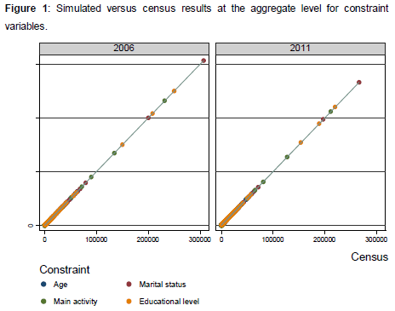
RESULTADOS
Notes:
A área de ponderação selecionada está localizado numa zona central da cidade e contém 61 setores. Como não há informações sobre o custo da habitação, a este nível
espacial, o objetivo do experimento é estimar essa inadequação habitacional para cada setor censitário usando o IPF.
O procedimento microssimulation espacial foi feito na estatística e modelagem de software R. Os resultados estão resumidos na Figura 6. A simulação expande e aloca os dados originais em setores e permite uma distribuição espacial muito mais detalhada das famílias com custos de aluguer excessivas.
O processo de MICROSSIMULAÇÃO ESPACIAL gera microdados espaciais e permite estimar o déficit para cada setor (Figura 6b - após simulação). Na área de ponderação
seleccionado, todos os 61 setores apresentada, pelo menos, um agregado familiar com custos de aluguel excessivos. Isto é possível observar que essa inadequação habitacional apresenta nenhum padrão claro de clustering

Slide 23
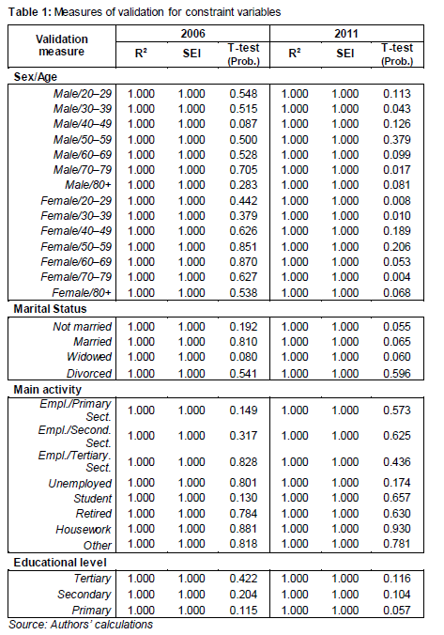

Slide 24
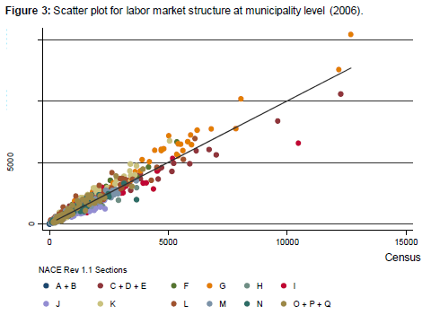

Slide 25
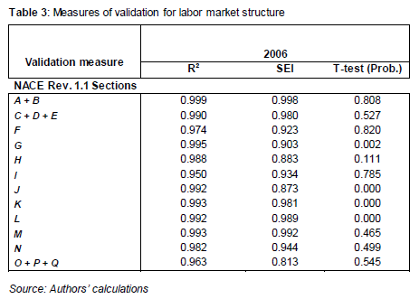

Slide 26
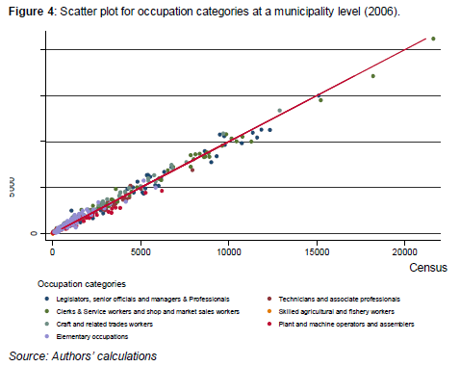

Slide 27
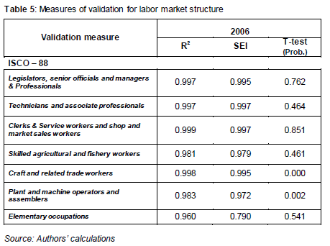

Slide 28
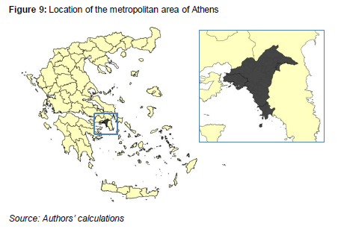

Slide 29
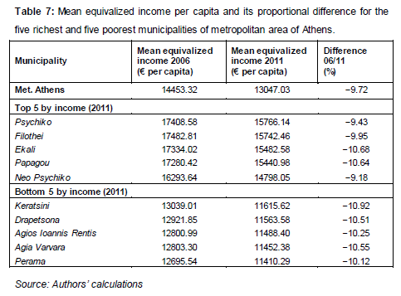

Slide 30
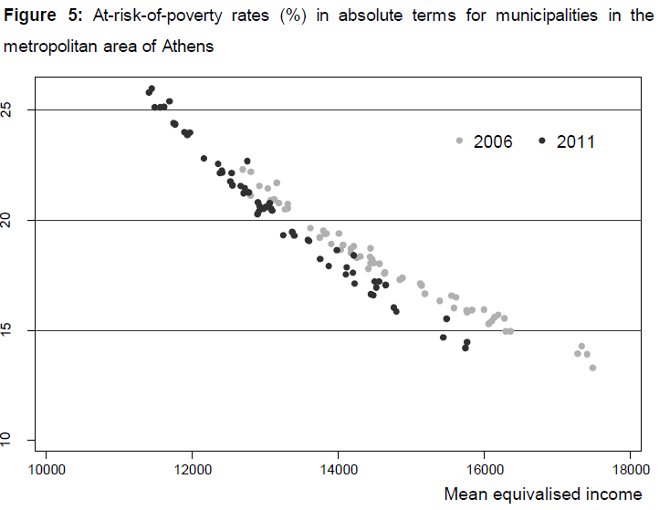
AROP

Slide 31
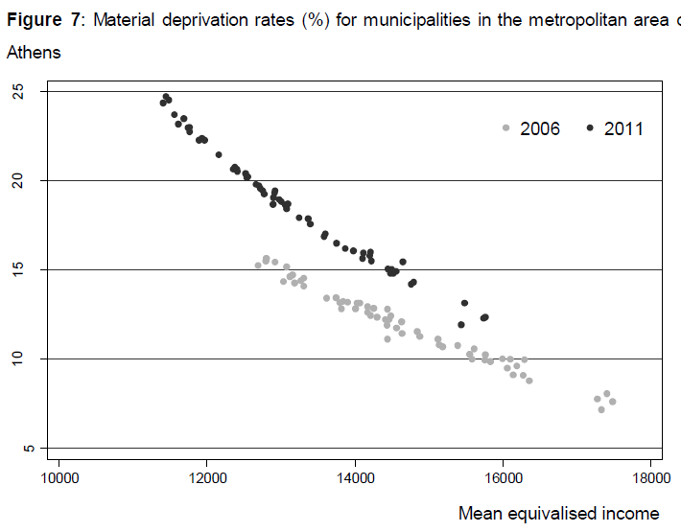
MD

Slide 32
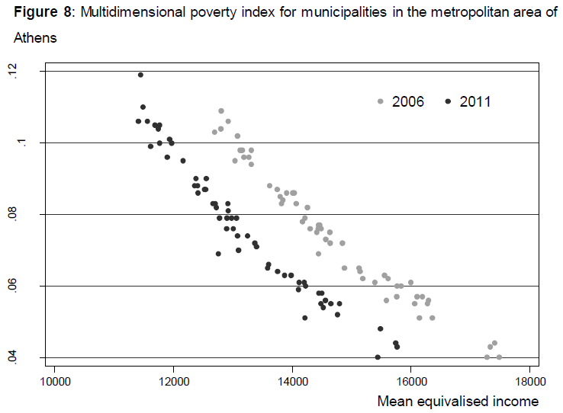
MPI

Slide 33
CRÍTICAS
O artigo mostra bem que as técnicas de microssimulação espacial introduziram novas possibilidades para o desenvolvimento de um método para medir a pobreza em pequenas áreas;
Mostrou uma aplicação simples e útil para diversos estudos de microssimulação espacial;
Mostrou um modo interessante, com deficiências, para validar microdados espaciais simulados;

Slide 34
CRÍTICAS
Não mostra a definição de pobreza que adotou;
Não explicita no material e método quais variáveis alvos, faltou uma tabela de variáveis alvo x variáveis de restrição;
No objetivo diz que criariam uma modelo, mas não criam nada, utiliza apenas um método já existe de microssimulação espacial, o IPF;
O mapa contextualizando onde é a região metropolitana de Atenas só aparece no final dos resultados;
Não mostra como são calculadas as taxas AROP, MPI, MD e quais variáveis são utilizadas nessas contas;

Slide 35
CRÍTICAS
Mostra em mapas a distribuição espacial das taxas apenas para o ano de 2006;
Utiliza estatística para validar os microdados espaciais gerados, entretanto não mostra se os dados cumprem os pressupostos que possibilitam a aplicação;

Slide 36
OBRIGADA!
Gabriela Carvalho de Oliveira – 142808
Análise Espacial de Dados Geográficos – SER301
Dr. Antonio Miguel Vieira Monteiro e Dr. Eduardo G. Camargo
PANORI, A.; BALLAS, D.; PSYCHARand analysis IS, Y. SimAthens: A spatial microsimulation approach to the estimation of small area income distributions and poverty rates in the city of Athens, Greece. Computers, Environment and Urban Systems, v. 63, p. 15–25, 1 maio 2017.

